Slide 1


CONVERSION TRACKING
SI
GOOGLE ANALYTICS
Adriana Ceausescu
26 ianuarie 2010
Orange Concept Store

Slide 2
Despre ce discutam:
1. Conversiile si Google Analytics
2. Goals pentru blogul tau
3. Conversiile offline

Slide 3
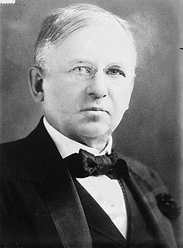
Acum 100 de ani ...
“I know that half of my advertising dollars are wasted…
I just don’t know which half.”
John Wanamaker ( 1838 –1922)

Slide 4
1.Conversiile si Google Analytics
Obiective – GOALS – actiuni pe care ni le dorim de la un vizitator:
- Plasarea unui formular sau a unei comenzi
- Descarcare de informatii despre produs/servicii
- Abonarea la newsletter
- Suna acum! – un numar de telefon special generat pentru urmarirea conversiei offline
.

Slide 5

Setarea Goals:
1. Login in contul Analytics -> My Analytics Accounts
2. Verifica primirea de date si instalarea corecta a codului js in sursa paginilor web
3.. Mergi la Edit - > Profil - > Goals

Slide 6
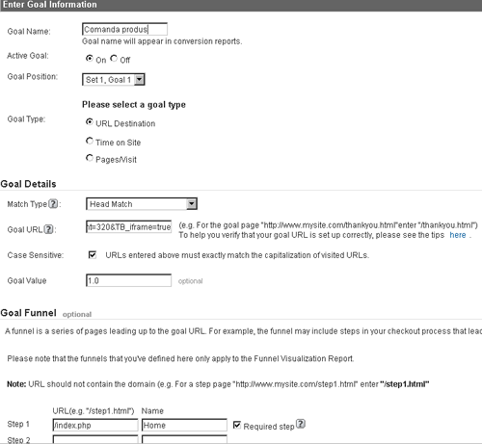
Tipuri de tinte
Detalii url
Adaugati o valoare!

Slide 7
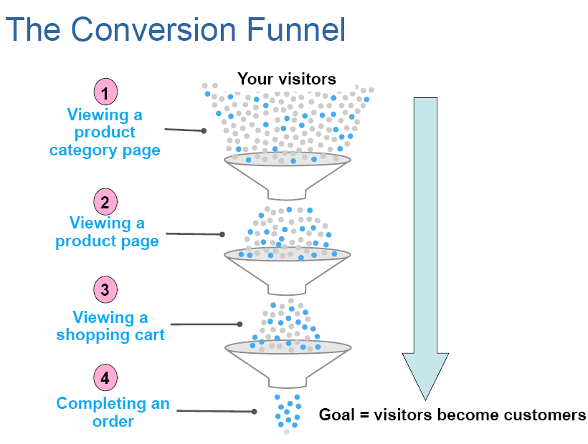

Slide 8
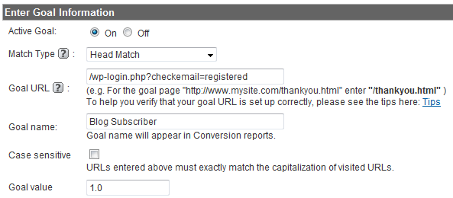
2. Setarea Goals pentru blogul tau
Urmariti:
- inregistrarea unui user
- comentariile
Adaugarea Google Tracking Code
- Se adauga in footer.php si wp-login.php inainte de </body>
Setarea Goals:

Slide 9
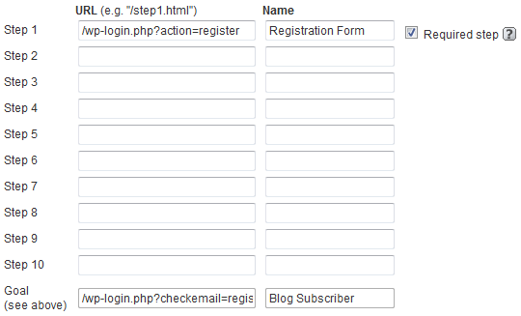
Goals pentru situl tau - Bloguri
Adaugati urmatorii pasi Funnel pentru a fi siguri ca sunt contorizati numai userii care se inregistreaza (si nu doar viziteaza pagina)
Step 1 : /wp-login.php?action=register
Goal: /wp-login.php?checkemail=registered

Slide 10
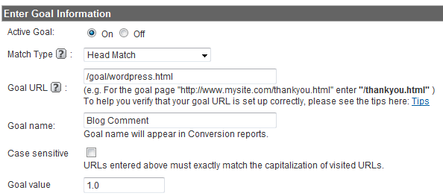
Goals pentru situl tau
Pentru Bloguri recomandat ar fi sa se urmareasca:
- inregistrarea unui user
- comentariile
Se editeaza in comments.php, codul pentru submit/image button:
onclick=”javascript: pageTracker._trackPageview(’/goal/wordpress.html’)

Slide 11
3.Conversiile offline
Google Analytics este ideal pentru urmarirea campaniilor pentru ca:
- masoara si integreaza campaniile PPC din AdWords
- masoara campaniile de bannere
- email marketing
Google Analytics ne ofera o solutie pentru offline : Vanity URLs
- se folosesc mai ales pentru print
- utilizeaza url-uri scurte, usor de retinut :
http://examplu.ro/ad ,http://ad.examplu.ro sau si mai simplu http://promotiamea.ro
Se folosesc redirectarile 301

Slide 12
Alte metode pentru urmarirea conversiilor offline:
- Chestionare in magazin
- Campanii regionale integrate cu vanzarile din acea perioada
- Cupoane si coduri speciale
- „Customer tagging” - userul se identifica pe site printr-un ID unic
- Numere de telefon unice in functie de referrers
- „Pay-per-call” - plata la apel

Slide 13
Va multumesc!

